Slide 1

Valet Parking Robot 개발
개발 계획
영상처리2팀
2019. 9. 20

Slide 2
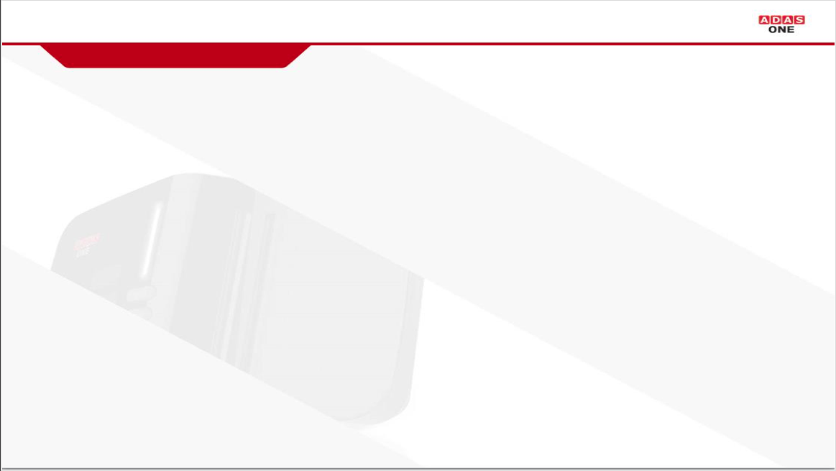
목차
1-1 1-2
팀소개 요구사항 분석
전동차 & 구조물 조향각&속도 계산기
주차장 Mapping 서버 Visualization
AVM 객체인식 주차선인식 주차칸인식 주차칸결정 주차경로추정
2-1
2-2
4-1
4-2
3-1
3-2
3-3
3-4
3-5
3-6

Slide 3
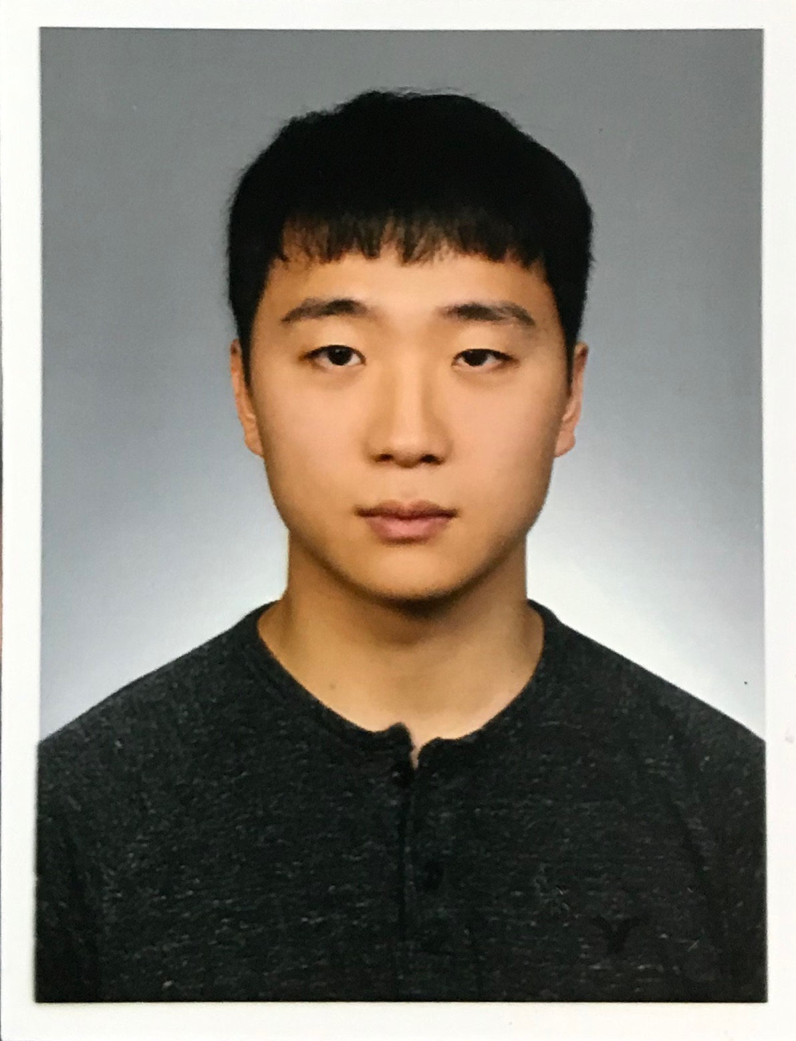
팀 소개
이종희
자동차부품사 선행개발연구원, 물리학과, 기계공학과
기구설계, 통계, 딥러닝, CAD
이홍인
소프트웨어학과
영상처리, 딥러닝, 강화학습, 임베디드

Slide 4
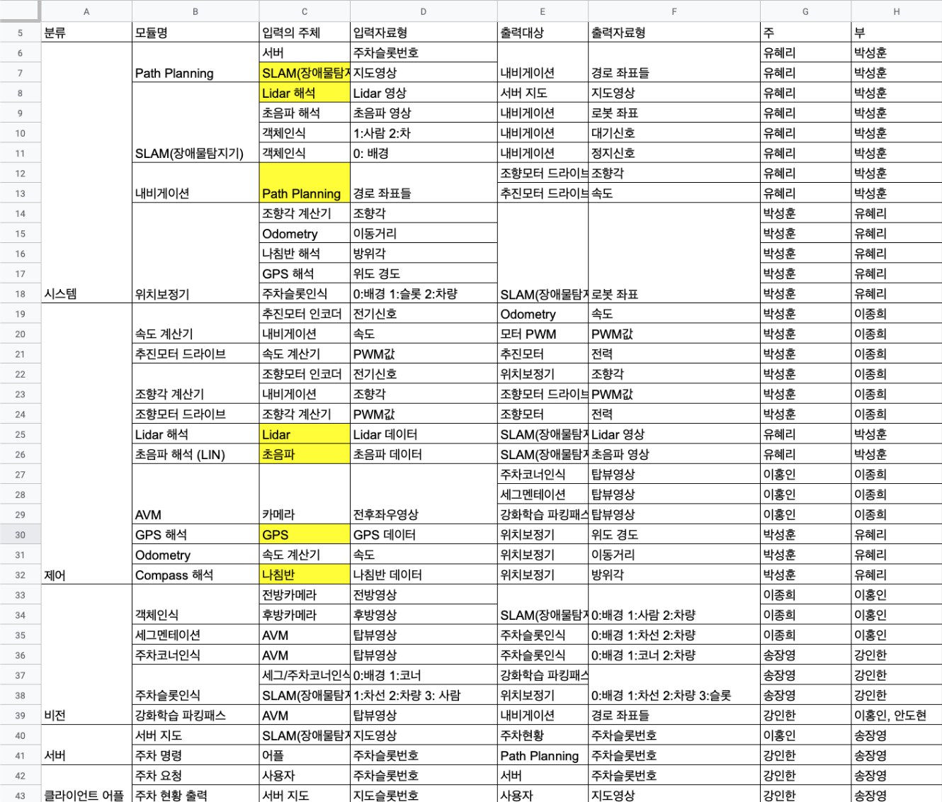
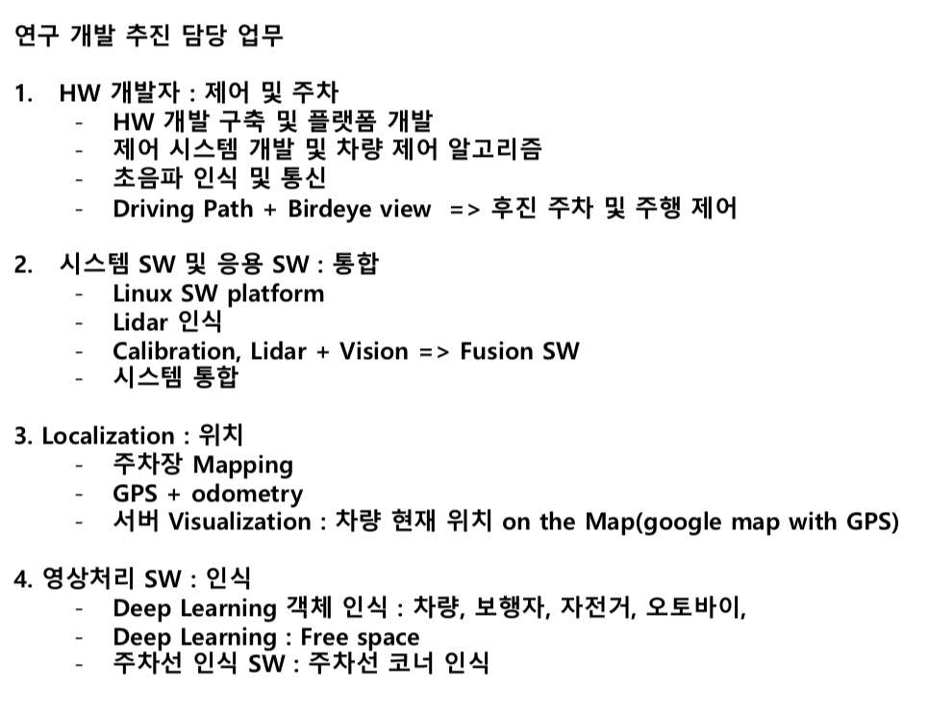
요구사항 분석
질문 & 요구사항 분석
작업 분해 → 역할 분담

Slide 5
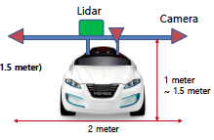
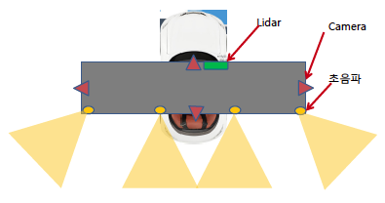
전동차 & 구조물
시스템 정의
목적 및 기능 : 유아용 전동차 선정, HW를 장착할 구조물 제작
배경 및 필요성 : 발렛파킹로봇의 SW 모듈을 테스트할 프로토타입 제작 (제어, 센싱, 비전 등)
시스템 운영개념 : 내장배터리로 전원공급되어 통신명령에 따라 주행제어되는 전동차
운영 및 환경 제약사항 : 저가형 배터리로 인해 충전 10시간/작동 1시간 예상, 모터 해상도 부정확
기능 요구사항
주행 : 12V 듀얼 모터
조향 : 스테핑 모터 (추정)
제어기 : 제어기 정보 비공개, Arduino 보드 이용계획, Xavier-Arduino ROS 통신
모터 제어 : 임베디드 보드에서 제어해 계산된 경로를 주행, Arduino에서 모터 가동/방향전환/인코더 확인
모듈 지지 : 삼각대와 선반을 이용한 구조물을 설치, 카메라/라이더/센서류 위치 선정
서스펜션 : 카메라 진동 억제
비기능 요구사항
전진/후진 추진속도 : 6~8km/h
배터리 : 예비배터리, 확장된 배터리로 교체 가능
크기 제원 : 전고 1~1.5m, 전폭 1.5~2m
허용하중 : 20kg+

Slide 6
전동차 제품별 비교 자료
제품명 | 제조사 | 가격 | 서스펜션 (카메라흔들림) | 제어기 | 속도 | 통신 | 차폭(구조물 안정성) | 특징
BMW M6 GT3 | 대호토이즈 | 35만원 | 4바퀴 | 공개거부 | 2~6km/h | 블루투스 | 69.1cm | 동가격 대비 주행성능 좋음.(속도)
폭스바겐 뉴비틀 | 대호토이즈 | 33만원 | 있음 | 회신없음 | 3~5km/h | 블루투스 | 71.6cm | 동가격대비 차폭이 넓음.
BMW GT | JIAJIA/씨투엠뉴에너지 | 30만원 | 있음 | 회신없음 | 3~6km/h | 블루투스 | 64cm | 동가격 대비 주행성능 좋음.(속도)
벤츠 GLA 12V | 태성토이즈 | 46만원 | 4바퀴 | 공개거부 | 2~6km/h | 블루투스 | 70cm | 고급 서스펜션
F8 sports | 헤네스 | 68만원 | 가스식(고급) | ARM Cortex-M3 32bit | 2~8km/h | 블루투스 | 72cm | 정밀 전자 조향기, 고급 서스펜션
T870 | 헤네스 | 96만원 | 가스식(고급) | ARM Cortex-M3 32bit | 2~8km/h | 블루투스 | 77.5cm | 태블릿 PC 장착, 정밀 전자 조향기, 고급 서스펜션
Notes:
차량 구매의 핵심은 소프트웨어 테스트 용이기때문에 제어되고 구조물 달고 움직일 수만 있으면 된다고 생각해서 잡기능 많이 달린 고가형을 선택할 필요가 없고, 저가형 중에서 표기 스펙상으로 조금 높은걸 고른건대 대체로 성능은 평준화 되있어서 제어기부분만 고려하면 될것 같아. 제어기는 공개 안해주니까 우리가 컨트롤 불가한거라면 아두이노로 교체하여 가능할거라고 판단된다.
BMW M6 GT3
https://front.wemakeprice.com/product/197625261?utm_source=google_ss&utm_medium=cpc&utm_campaign=r_sa&gclid=Cj0KCQjwn_LrBRD4ARIsAFEQFKuRLoL10gSeeoqbGzyoT7nMHeAKZPJiZzXN0U9-wTIwHNw7nnsroCsaApRQEALw_wcB
F8 sports http://www.hyundaihmall.com/front/pda/itemPtc.do?ReferCode=s50&slitmCd=2066312417
벤츠 GLA Class 12V http://www.hyundaihmall.com/front/pda/itemPtc.do?ReferCode=s50&slitmCd=2087857641
벤츠 SL65 AMG 12V

Slide 7
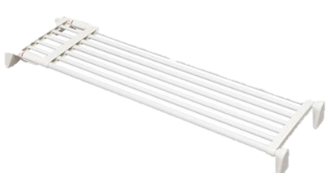
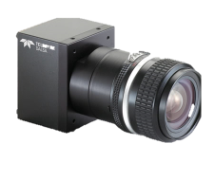
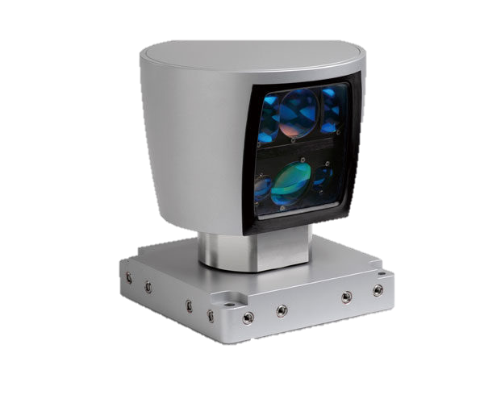
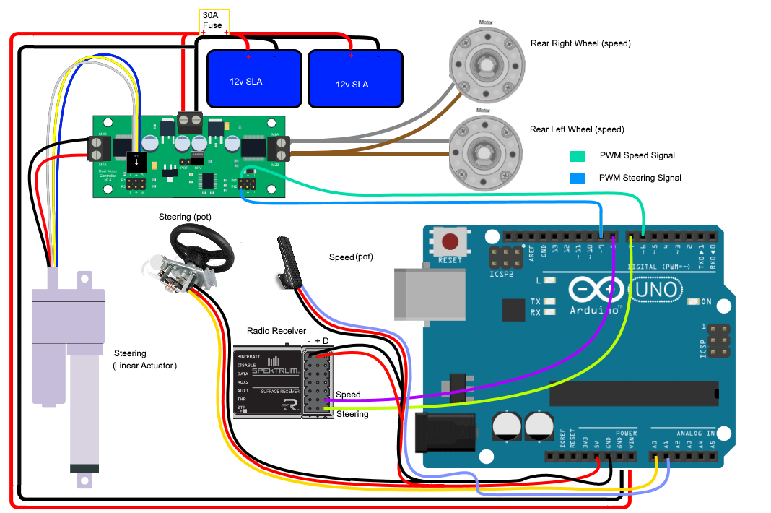
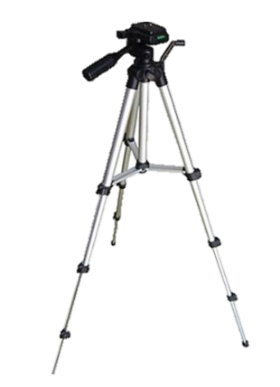
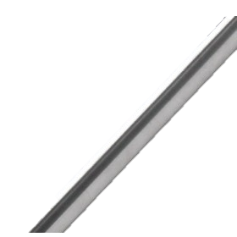
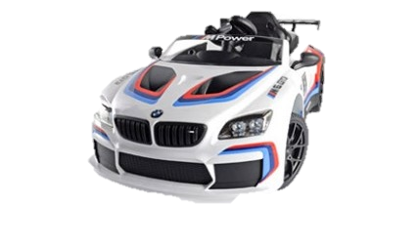
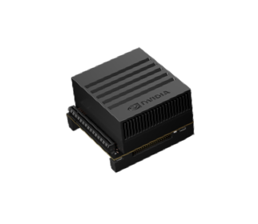
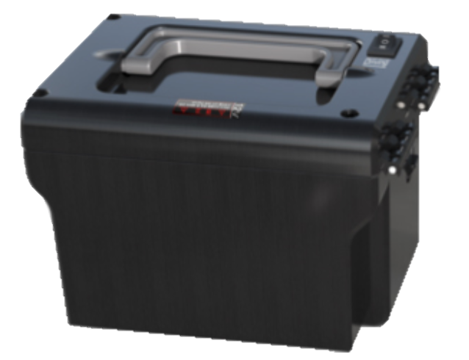
전동차 & 구조물
60~140cm
110~190cm
선반 1.9만원 : 가격을 고려하여 2m에 가깝게 연장할 수 있는 제품을 선택.
삼각대 5300원 : 차체 높이와 합계가 1.5m에 가깝게 연장될 수 있는 제품 중 저렴한 것 선택.
배터리팩 9.8만원 : 필요시 상위 배터리로 교체. 4시간 충전 1시간 사용. (기존 10 충전 1시간 운용)
전장 : 모터관련 전장의 경우 작동을 확인함. 전동차도 유사하리라 예상.
가변 선반과 삼각대를 이용하여 베이스 제작.
테이프, 케이블타이, 조인트를 이용하여 모듈의 분해조립이 가능하도록 체결.
내부에 자비어, 배터리팩 장착
Notes:
선반 1.9만원 : https://www.coupang.com/vp/products/37512691?itemId=138136002&vendorItemId=3296413416&q=%EC%8B%A0%EC%B6%95+%EC%84%A0%EB%B0%98&itemsCount=36&searchId=2d707e29e7a445b6b02444b8347cf568&rank=2&isAddedCart=
삼각대 5300원 :
https://www.coupang.com/vp/products/53716029?itemId=188262137&vendorItemId=3447772327&q=%EC%82%BC%EA%B0%81%EB%8C%80&itemsCount=36&searchId=b7818f21a8fc4fd4ae86e80fcae9ef8f&rank=43&isAddedCart=
배터리팩 http://shopping.interpark.com/product/productInfo.do?prdNo=4049547099&gclid=Cj0KCQjw_OzrBRDmARIsAAIdQ_KfBVXUtfA30Vw7y765H6mWvC_zuMu8vu7YXNTudJ_fsszdmeHUflUaAqAlEALw_wcB

Slide 8
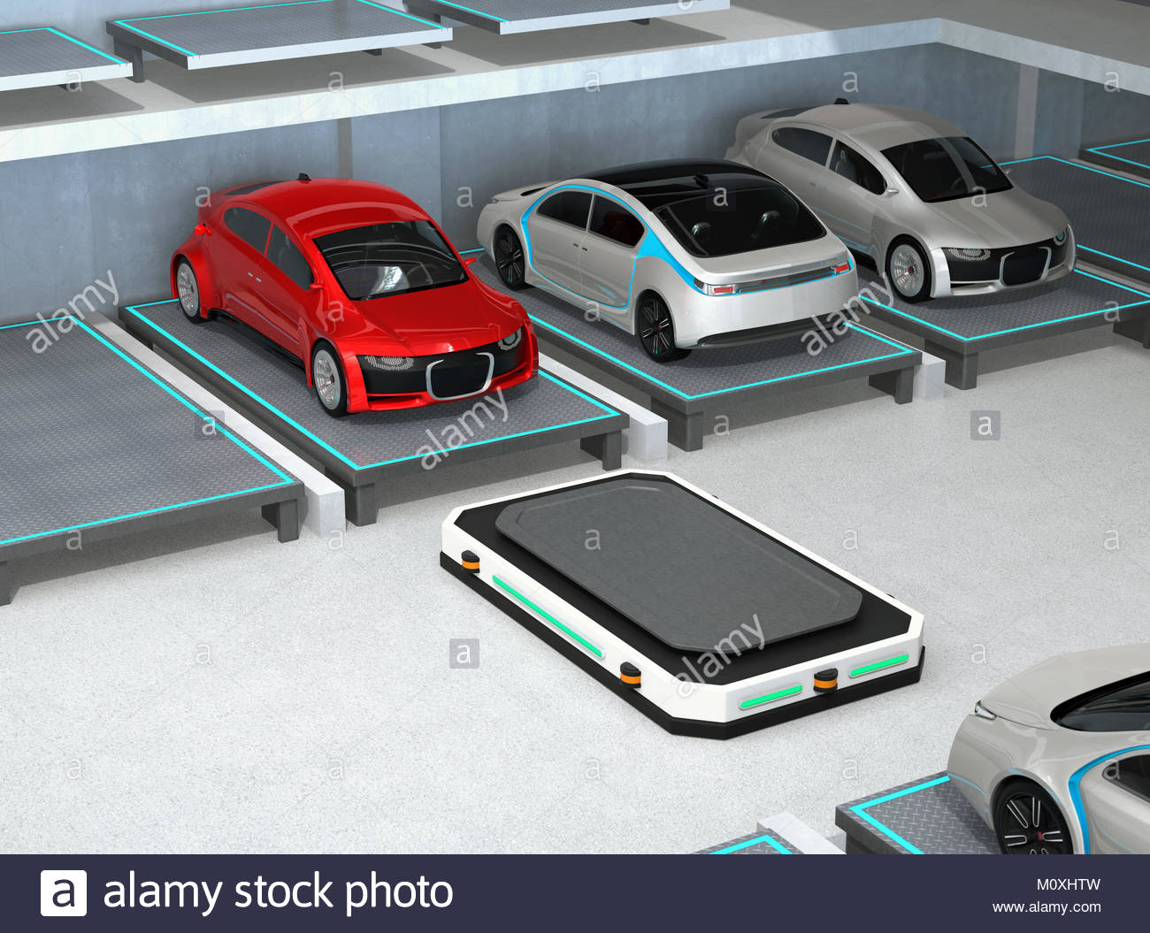
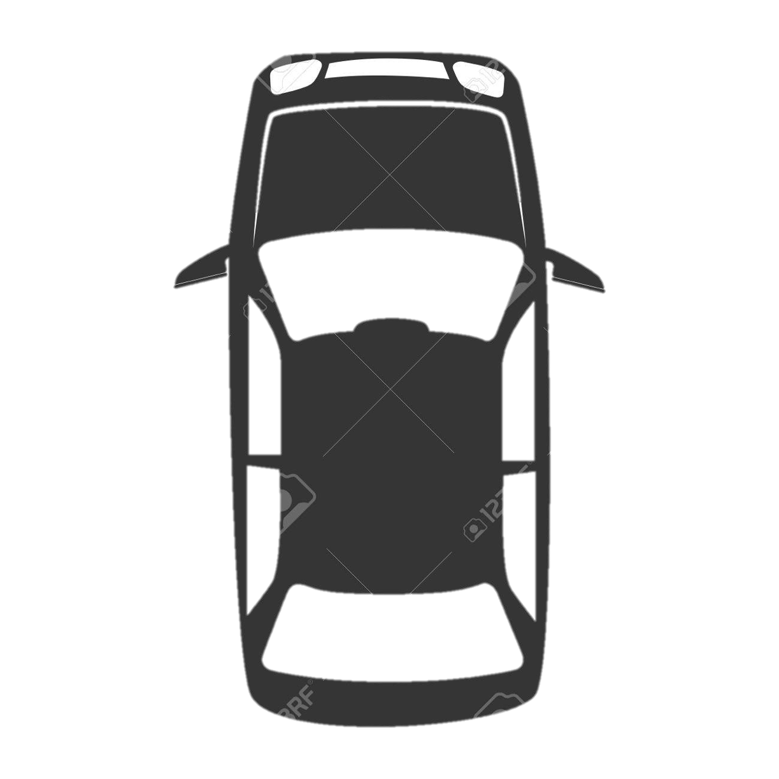
전동차 & 구조물
로봇의 자전 기능의 효용성 검토
1) 로봇 주행 토크 : 정지에서 3초에 걸쳐 8km/h까지 가속
추진력 = 질량X가속도 = 1900 kg X 0.75 m/s^2 = 1400 kgf
모터 토크로 환산 : 로봇 바퀴 지름이 0.3m일 경우.
1400 kgf X 0.15 m = 210 kgf·m
기어 및 바퀴 저항 보정치 40% 적용 -> 최소 294 kgf·m
타사 로봇 구조 검토
로봇
2) 회전 방향
3) 회전 방향
상기 로봇 구조는 360도 회전하는 바퀴 운용
차량의 밑에서 주행하기 때문에 주변 정보를 파악하여 장애물을 회피하는데 제한이 있음
장애물이 없는 실내 주차장에 적합
2) 차량 도킹 후 자전시 회전속도
각가속도 = (토크-마찰) / 회전관성모멘트
= (294-160)kgf·m / (1600kg X (3m)^2 )
= 0.009 rad/s^2 = 0.53 deg/s^2
90도 회전에 약 78초 소요.
3) 결론 : 로봇이 중심이아니고 차량을 중심으로 로봇이 회전할 경우 더 5배 더 빠르게 회전하고 안정성있음.
Notes:
중국 자동차 오토파킹 https://www.youtube.com/watch?v=WeDP-CpJD6o&feature=share&app=desktop

Slide 9
조향각&속도 계산기
시스템 정의
목적 및 기능 : Path Planning에서 계산된 경로를 따라 로봇이 실제 주행할 수 있는 조향모터와 주행모터 회전량을 계산
시스템 운영개념 : Path Planning 데이터를 받아 정보 계산 후 모터 제어기로 데이터 전송
운영 및 환경 제약사항 : 노면상태 등 환경 요인에 의한 오차 발생 가능성 있음.
기능 요구사항
입력부 : MAIN SYSTEM의 Path Planning에서 (다음 위치 좌표, 현재 위치 좌표) 입력.
회전량계산부 : 다음 위치 좌표에 도달 하기 위한 θ를 추정
출력부 : EMBEDDED의 Motor PWM에게 /steering_angle을 ROS pub.
비기능 요구사항
데이터 측정
차체의 최소 조향반경
조향모터 각도에 따른 차체 회전 반경
최대 조향시 속도에 따른 구조물 안정성

Slide 10
조향각&속도 계산기
조향각 계산모델
조향 모터 회전 각도
=A*B*(현재 바퀴 조향각 - θ)
A(모터 바퀴 회전비)
B(바퀴 조향각과 차체 회전각 비)
주행중 속도 모터 제어
직진: θ = 0 -> 차량 속도 최대(8km/h)
회전: θ = MAX -> 구조물이 안정한 속도
(테스트 필요)
자체의 조향 반응속도가 느리면 미래 위치를 미리 계산하여 조향 시간을 단축할 수 있다.
Path Planning에서 찍어주는 포인트
다음 위치
차체 방향
θ
미래 위치
현재 위치
과거 위치

Slide 11
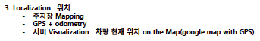
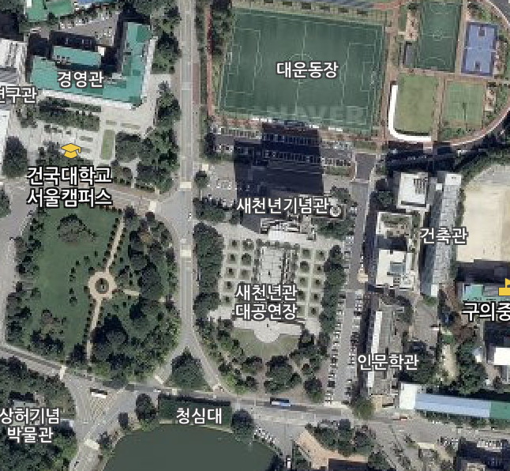
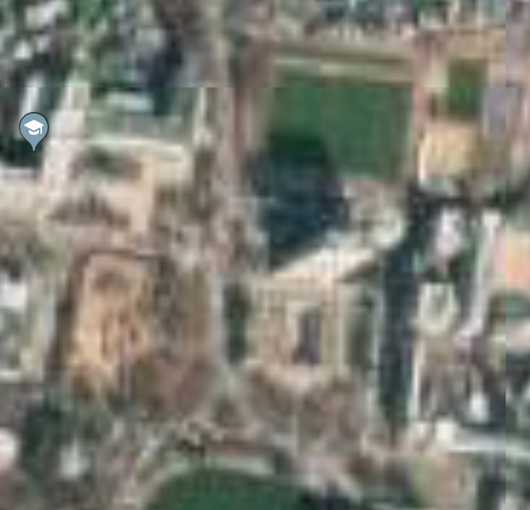
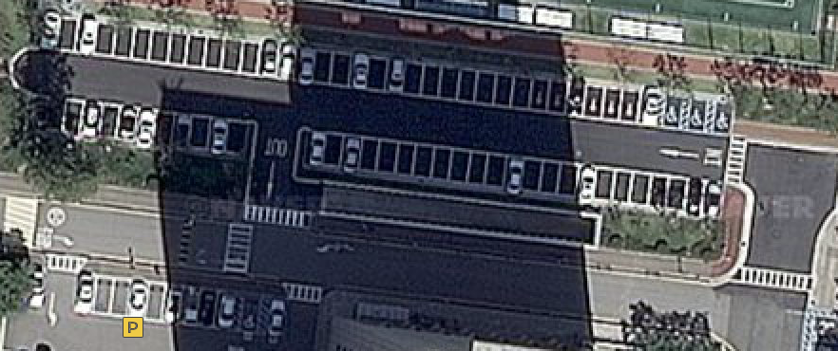
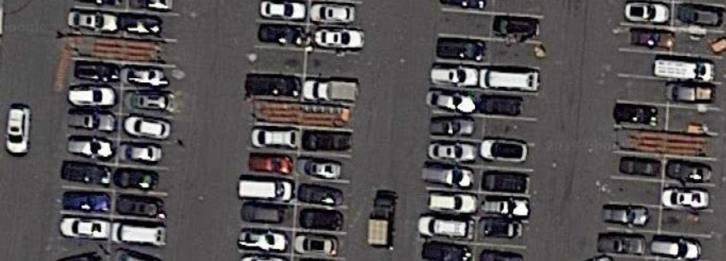
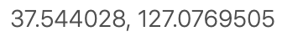
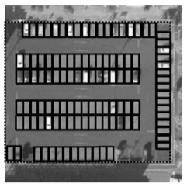
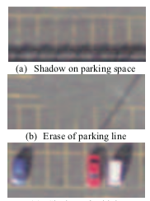
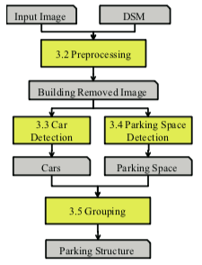
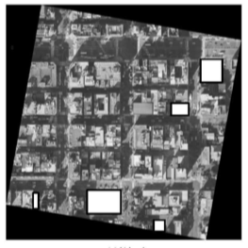
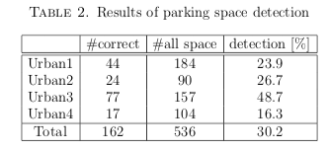
주차장 Mapping
시스템 정의
목적 및 기능 : 야외주차장의 상공사진에서 주차장의 구조를 추출
배경 및 필요성 : 로봇의 localization, 서버의 Visualization, 클라이언트의 UI에 주차장의 정적구조 필요
시스템 운영개념 : 시연주차장의 차선정보 구하기
운영 및 환경 제약사항 : 자동추출 한계, 동적 객체 출력 안함 (보행자, 차량 등)
비기능 요구사항
상공영상 확보 : 구글보다 네이버
Hough 변환 : 직선성분이 강한 픽셀을 추출
엣지마스크 연산 : 직교방향에 변화량이 높은 픽셀을 추출
Data annotation : 그림판 등에서 차선따라 그리기
GPS 좌표 확보 : 네이버지도 API 이용해 확보, GPS센서값과 대조 필요
주차칸 번호 할당 : JSON {slot {id, latitude, longitude}}
상대좌표 부여 : LT(0, 0), RB(1,1)로 상대좌표공간 생성
영상 생성 : 0 배경, 1 차선, 2 차량
자동화된 주차장 구조 추출 (2016년 논문)
빌딩제거, 차량검출, 주차공간검출, grouping
낮은 검출율 : 차량 66%대, 주차공간 20~40%대

Slide 12
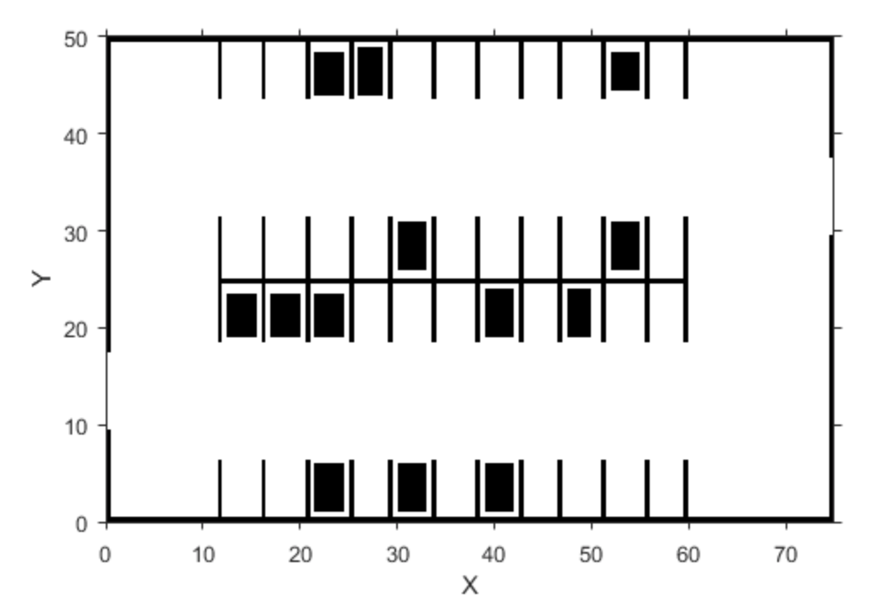
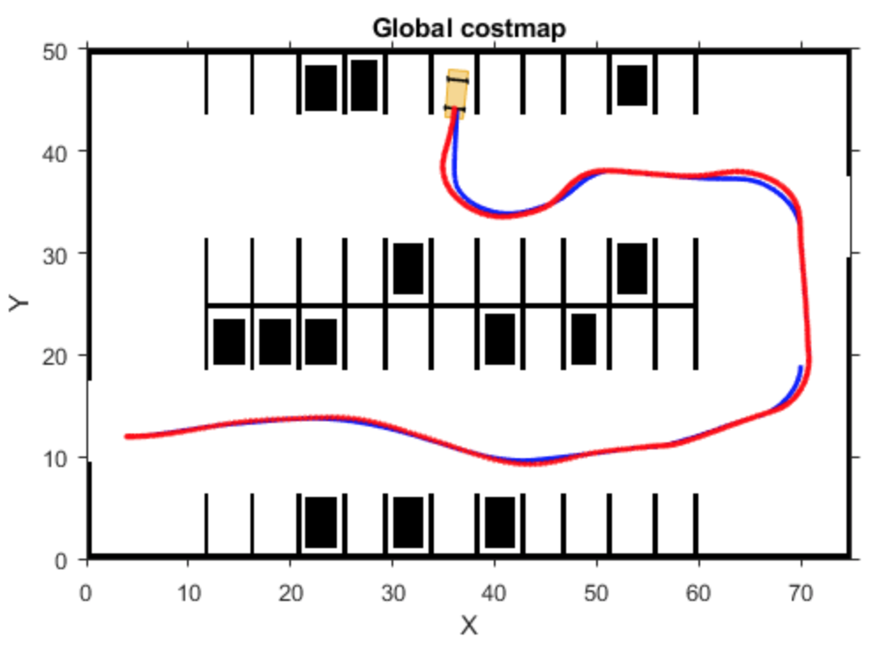
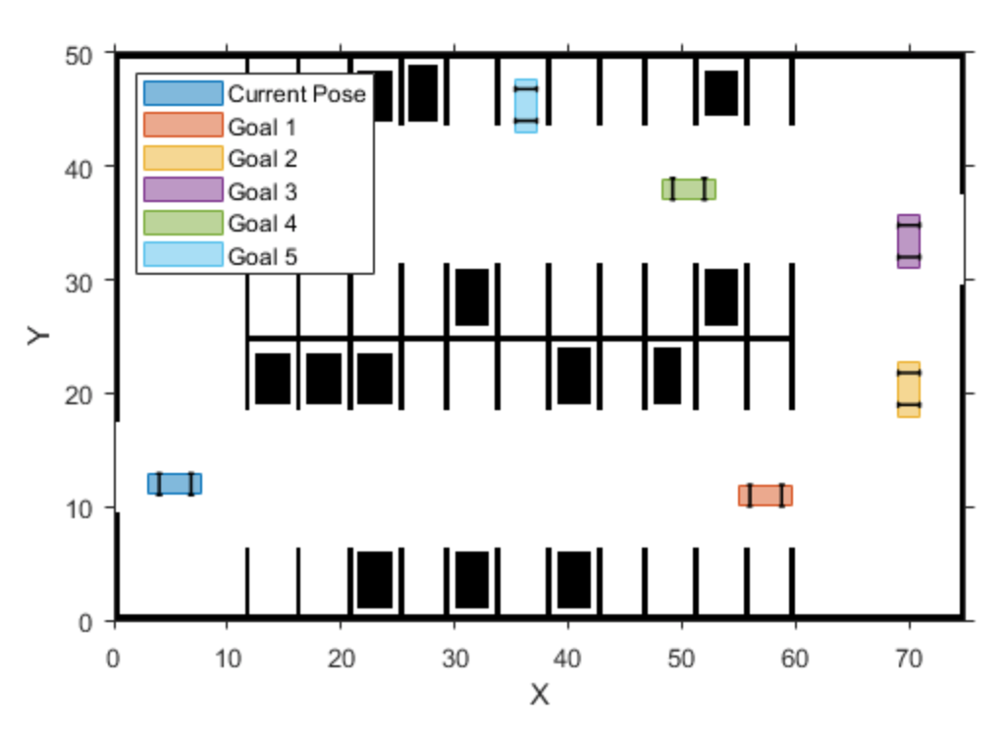
서버 Visualization
시스템 정의
목적 및 기능 : 주차된 차량의 현황을 제시
초기 요구사항 : 차량 현재 위치 on the Map
시스템 운영개념 :
운영 및 환경 제약사항
기능 요구사항
입력 : MAIN SYSTEM에서 로봇의 차량 주차완료 시그널 수신
DB관리: 주차된 차량의 점유정보 갱신
DB GUI : 서버단 차량 현재위치 출력
클라이언트 갱신 : 신규 주차정보 갱신

Slide 13
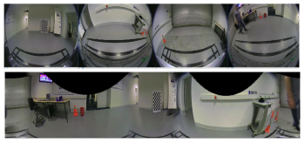
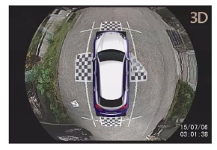
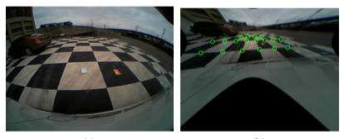
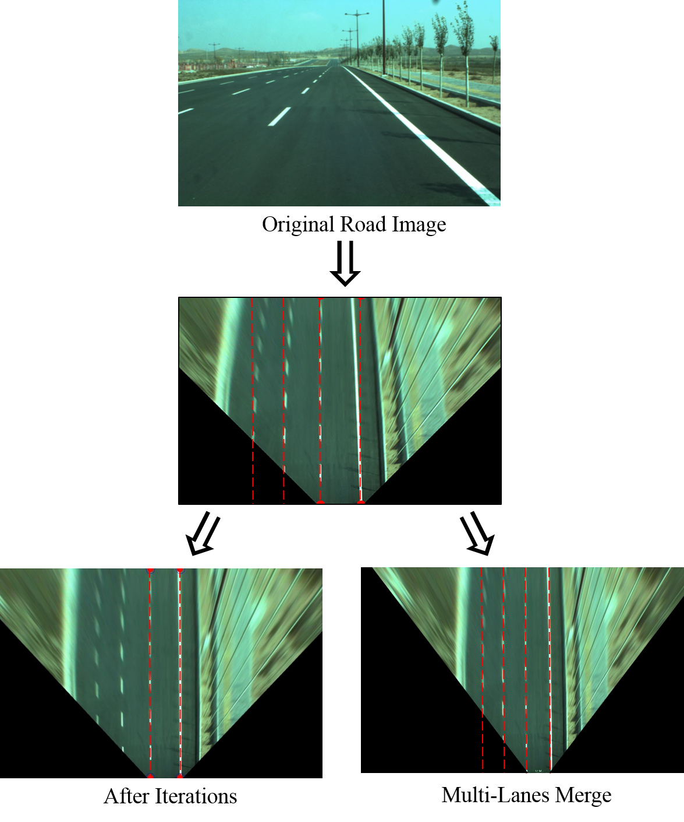
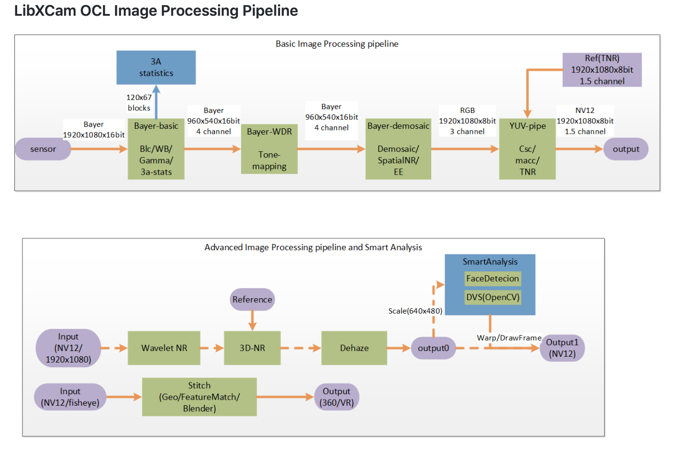
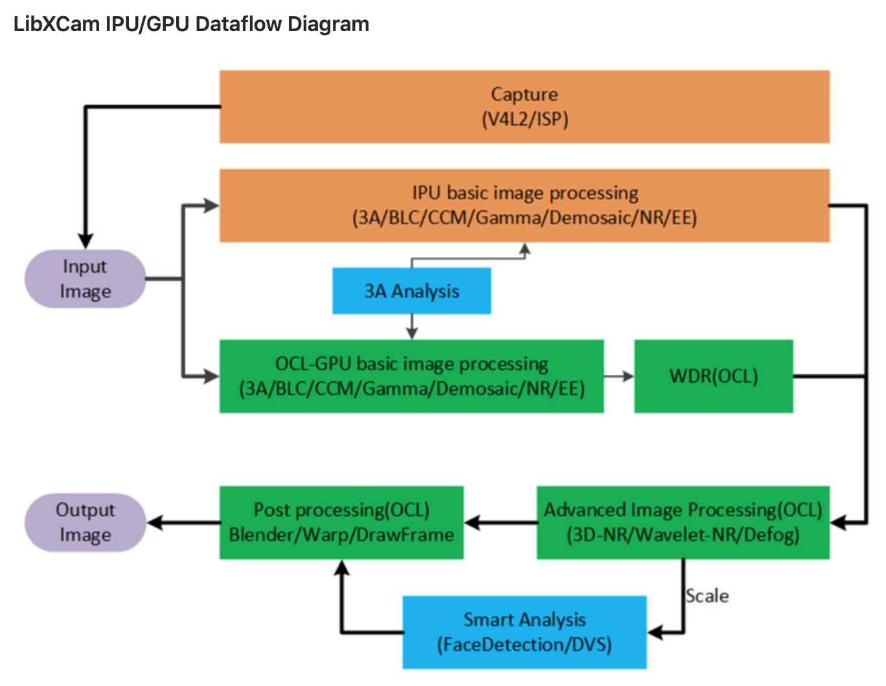
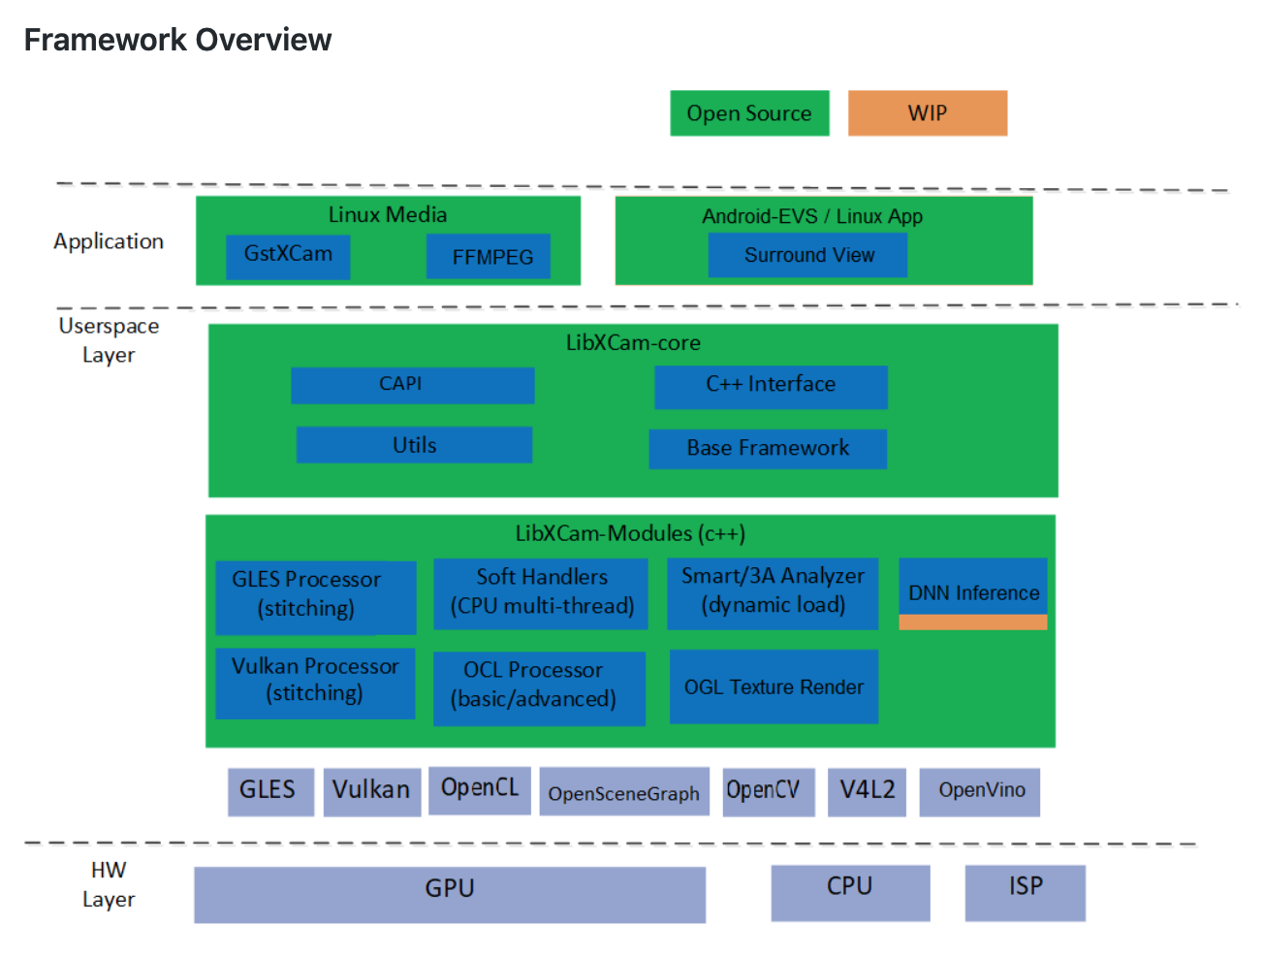
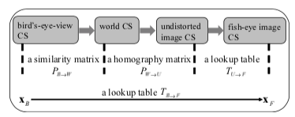
AVM
Around View Monitor 시스템 정의
목적 및 기능 : 차량의 360도 scene bird’s-eye view로 제공
배경 및 필요성 : 주차칸인식과 주차선인식의 입력
시스템 운영개념 : AVM이 4개 카메라에서 1장의 주변버드뷰영상을 생성
시스템 아키텍쳐 : Xavier JP4.2에 Intel 기반 libxcam_app 포팅
기능 요구사항
입력 : BGGR/fisheye 1920x1080x16bit x4
Camera Calibration : 영상의 경계에 체스보드를 두어 인접한 카메라 쌍을 동시보정
Image Stitching : 파노라마와 같은 surround view 생성
Fisheye Distortion Correction : world의 bowl-view를 평탄화
Inverse Perspective Mapping : 원근 제거 & 2D로의 매핑 → bird’s-eye view
출력 : NV12 1280x720 영상
비기능 요구사항
4 fish-eye camera & Xavier 인터페이스: 전동차의 전방, 좌측, 우측, 후방에 설치, 출력확인

Slide 14
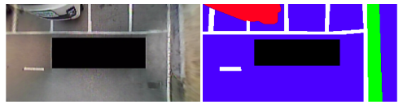
주차선인식
시스템 정의
목적 및 기능 : 탑뷰영상에서 차선을 찾아냄
배경 및 필요성 : 자동주차경로계산에 카메라 영상을 추상화함으로써 노이즈를 제거하고 안정성 부여
초기요구사항 : 4-클래스라벨 (0 배경, 1 주차선, 2 차량, 3 장애물)
시스템 운영개념 : 딥뉴럴 시맨틱 세그멘테이션 모델 추론
운영 및 환경 제약사항 : Xavier에 libxcam_app 포팅
기능 요구사항
주차선 훈련 : AVM (320x160, GT) 입력, 가중치 최적화
입력부 : libxcam_app (c++) 에서 python 모듈로 (1280x720 NV12) 입력
주차선 추론 : 최적화된 파라미터에 의한 forward-pass
출력부 : 주차칸인식기에게 주차선영상 (200x100 Numpy.array) 반환
비기능 요구사항
계산가속 : CUDA, CuDNN, Half-precision, TensorRT
환경 구축 : PyTorch 1.1.0
감독학습 : AVM Dataset
모델 : DeepLabV3+ (Xception65)

Slide 15
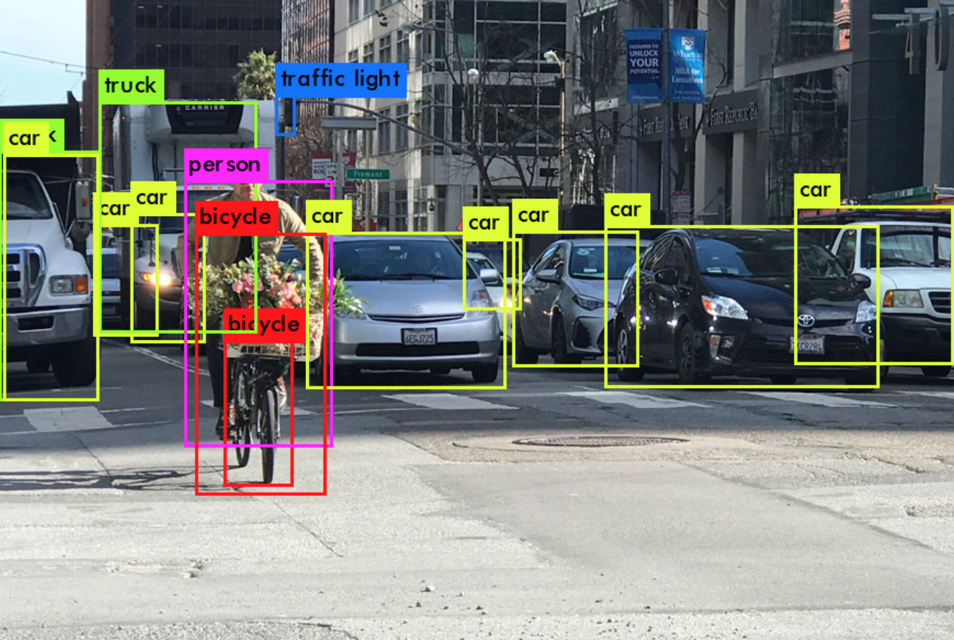
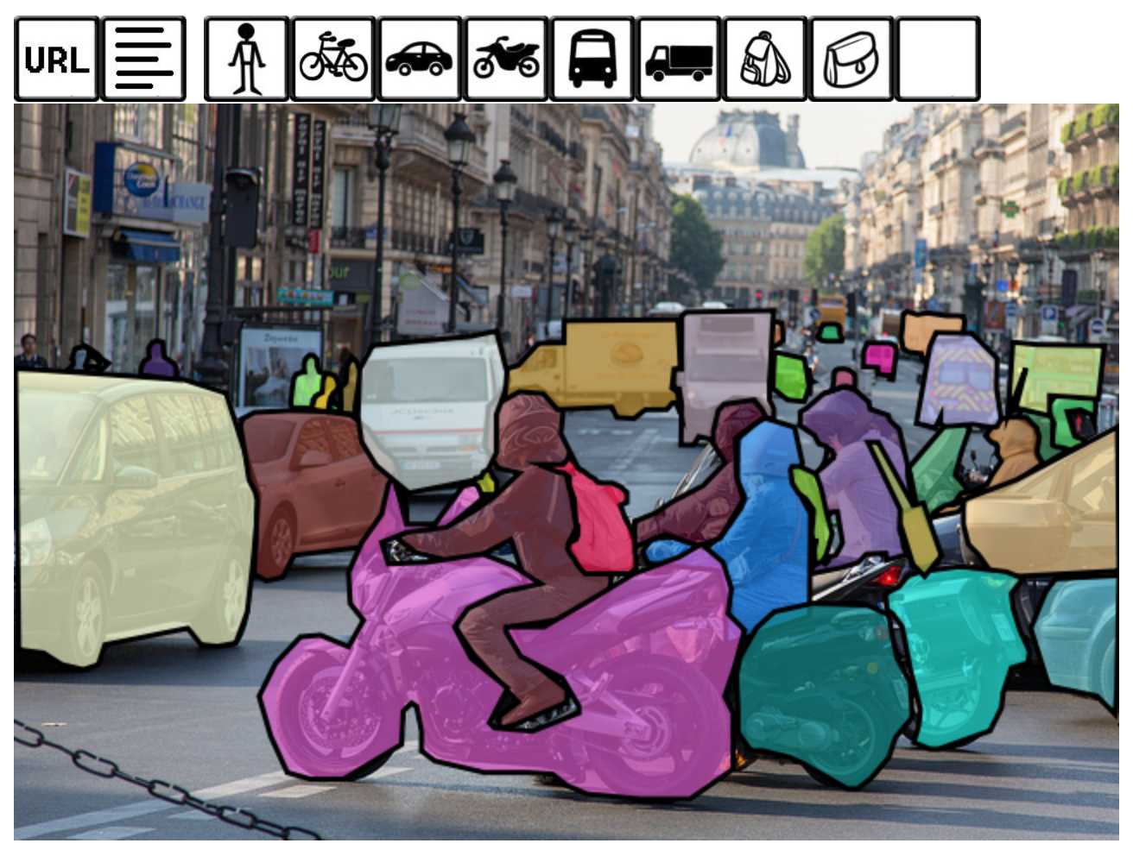
객체인식
시스템 정의
목적 및 기능 : 전진/후진 경로에 장애물을 식별
배경 및 필요성 : 주행방향에 나타난 장애물에 따라 다른 행동을 하기 위함
초기요구사항 : 4-클래스 검출 (차량, 보행자, 자전거, 오토바이)
시스템 운영개념 : 신경망 기반 객체검출 추론
운영 및 환경 제약사항 : 후진시 후방 견인 차량으로 인한 영상 제한
기능 요구사항
주차선 훈련 : COCO에서 (640x480, JSON) 입력, 가중치 최적화
입력부 : /dev/video에서 python 모듈로 스트리밍, gstreamer vs uvccapture
주차선 추론 : 최적화된 파라미터에 의한 forward-pass
출력부 : 주차칸인식기에게 (python list of bounding boxes & class predictions) 반환
비기능 요구사항
계산가속 : CUDA, CuDNN, Half-precision, TensorRT
환경 구축 : PyTorch 0.4.1
감독학습 : COCO Dataset (car, truck, bus, motorcycle, bicycle)
모델 : CenterNet, YOLOv3

Slide 16
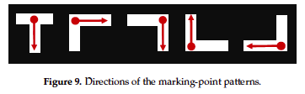
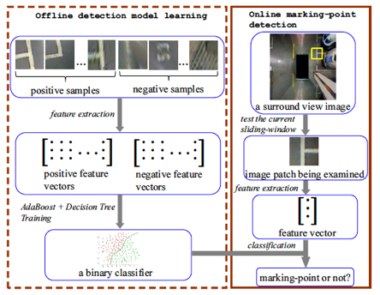
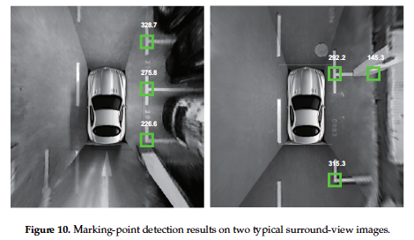
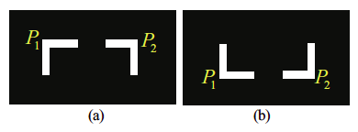
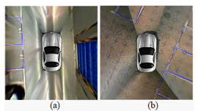
주차칸인식
시스템 정의
목적 및 기능 : 로봇 주변에 있는 주차칸을 찾기
배경 및 필요성 : 주변에 모든 주차칸을 찾아낸 후, 자율주차의 목적지가 되는 하나의 주차칸을 결정
시스템 운영개념 : 주차코너를 찾고, 그 칸의 입구선을 찾고, 입구점을 분석해, 주차칸을 찾음
운영 및 환경 제약사항 : Xavier에 libxcam_app 포팅
기능 요구사항
입력 : libxcam_app (C++) → 카메라 NV12영상 (1280x720 NV12) 입력
주변 주차칸 추론 (Matlab) : 입력받은 영상에 있는 주차칸
주차코너 추론부 : 특징 & 앙상블 모델, 이진영상 (0 : 코너아님 1: 코너)
주차칸 추론부 : 입구선 분석 → 주변 주차칸 추론 (양 입구점 & 기울기)
출력 : 주변 주차칸 (양 입구점, 기울기) → 주차칸 결정부 (Python)
비기능 요구사항
환경 구축 : Matlab
오픈소스 포팅 : Parking Slot Detection L Algo., Tongji Parking Slot Dataset (600x600)
처리율 : 20~25 FPS (2.4GHZ Intel i5, 4G RAM)

Slide 17
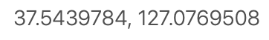
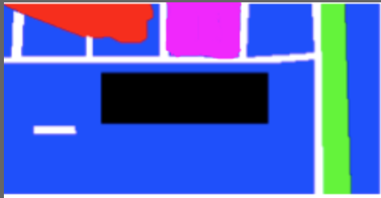
주차칸결정
시스템 정의
목적 및 기능 : 주변 주차칸이 인식한 후 목표주차칸을 결정
배경 및 필요성 : 주차칸인식은 Matlab, 주차칸결정은 Python에서 수행이 편리
시스템 운영개념 : 주변 주차칸들 중에서 목표GPS와 가장 가까운 접한 것을 목표로 설정
기능 요구사항
입력 1 : 주차선인식 → 주차선영상 (200x100 Numpy.array) 입력
입력 2 : 주차칸인식(Matlab) → 주변 주차칸 (양 입구점, 기울기) 입력
입력 3 : 서버 → 목표GPS (위도, 경도) 입력
입력 4 : EMBEDDED → /gps (위도, 경도) ROS sub.
주차칸결정 (python) : 목표GPS과 로봇GPS를 대조해 목표 주차칸 결정 & 마킹
출력 : 목표주차칸영상 (200x100 Numpy.array) → 주차경로추정

Slide 18
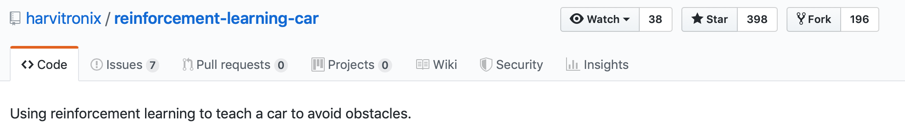




주차경로추정
시스템 정의
목적 및 기능 : 목표 주차칸에 후방으로 주차하는 경로 추정
배경 및 필요성 : 이차원 평면 상에 장애물을 피해 도착하는 게임을 푸는 것
시스템 운영개념 : 로봇의 환경 모방, 강화학습, 모델을 환경에서 풀이
운영 및 제약사항 : 현실의 파라미터 정규화 필요
기능 요구사항
주차경로 훈련 : 강화학습 적용
환경 : 같은 클래스 라벨, 유사한 환경 구성, 시야범위 제한
보상 : 목표 주차칸과의 중심거리 반비례, 목표주차칸과 평행, 충돌 시 페널티
행동 : 조향각, 추진속도 (양/음), 페이즈 분리 (전진, 후진)
입력 : 목표주차칸영상 (200x100 Numpy.array) 입력
주차칸 추적 : 프레임간 트래킹, 목표영역 추가마킹 (Connected Component)
주차경로 추론 : 최적화된 파라미터에 의한 forward-pass
출력 : 조향각, 속도 (양/음)
비기능 요구사항
프레임워크 구축 : OpenAI Gym, Gym-gazebo, Keras
오픈소스 : harvitronix, 2D sim., Keras, 원형장애물, 전부 프리스페이스, 초음파센서 구현
duckie town (강화학습-로봇제어), deep-drive (3차원 주행)

Slide 19

개발 자원
9월
10월
11월
12월
팀빌딩 (청소기로봇)
계획수립 (발렛파킹로봇)
요구사항 정의서, 테스트 시나리오
시스템 설계 및 Pseudo Code
시스템 설계 및 Pseudo Code
단위 시스템 개발 1 - 주차장 Mapping, 서버 Visualization, 주차선 인식
단위 시스템 개발 2
단위 시스템 개발 3 (중간고사) - 주차칸 인식
단위 시스템 개발 4 -객체인식,주차경로추정
단위 시스템 테스트
시스템 통합 - 비전통합
시스템 통합 - ROS 통합
시스템 통합 - 서비스통합
테스트 및 보고서
테스트 및 보고서
테스트 및 보고서 (기말고사)

Slide 20
소요
소요물
차체
유아용 전동차 x 1
구조물
신축 선반 x 1
삼각대 x 1
설치 잡자재
보드
NVIDIA Jetson Xavier x 1
SD Card 128Gb+ x 3
USB C-A Cable
하드웨어
12V 배터리, 충전기
4-CH Camera : AVM
GPS : Localization
개발환경
GPU 서버 → 외부공개 IP
시스템소프트웨어
JetPack 4.2
미들웨어
PIP
virtualenv
프레임워크
ROS Melodic
OpenCV 3.4+
PyTorch 1.1?
TensorFlow 1.2?
Matlab ?
어플리케이션
libxcam_app
SurDes Camera Porting

